Slide 1
한정판 신발 거래(리셀) 사이트
B-2조 < 개발멸망전 >
-조장 : 이재혁 조원 : 양지선, 윤형진, 이정우

Slide 2
목차
01
팀원 및 담당 업무 소개
02
주제 선정 이유 및 기획 의도
03
화면 구현 및 코드 소개
04
향후 적용 가능 분야
05
프로젝트 후기

Slide 3


03
화면 구현 및 코드 소개

Slide 4
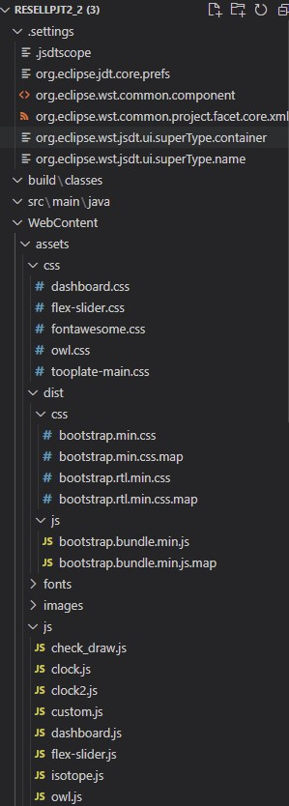
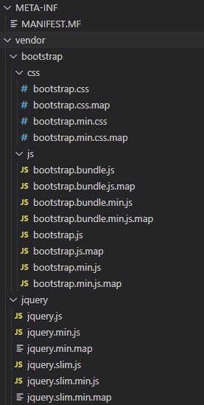
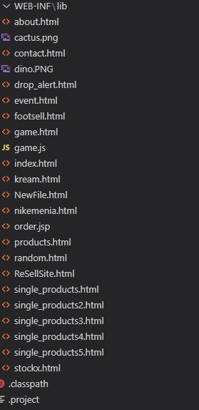
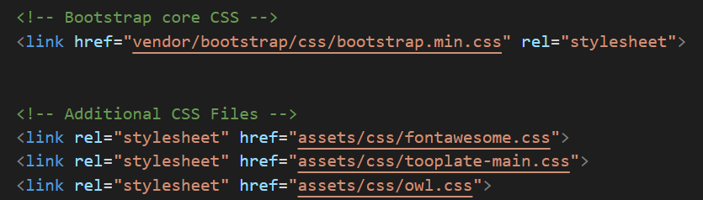
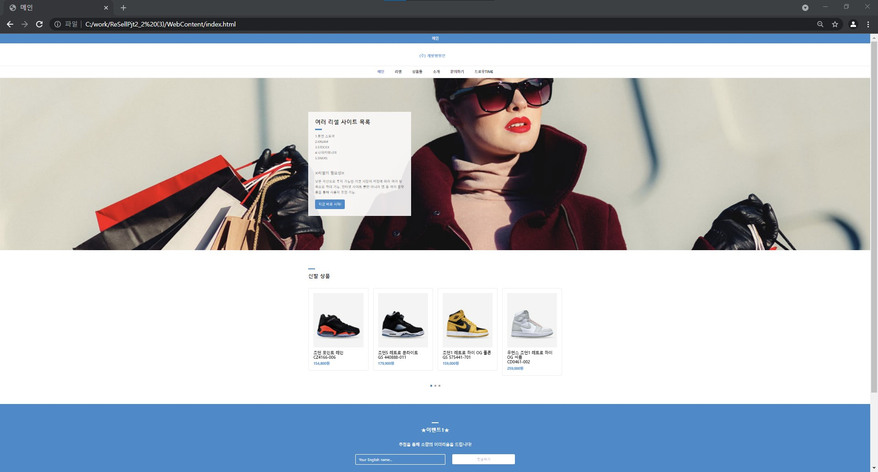
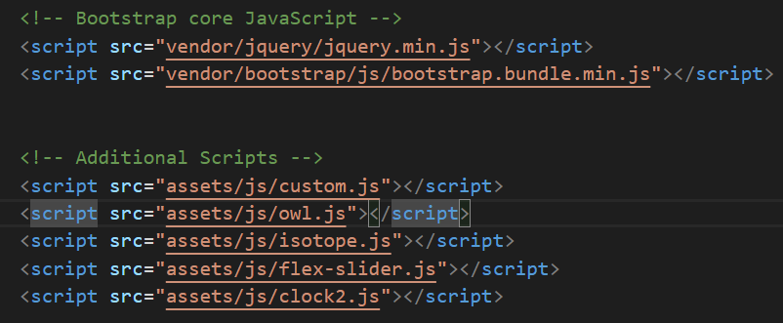
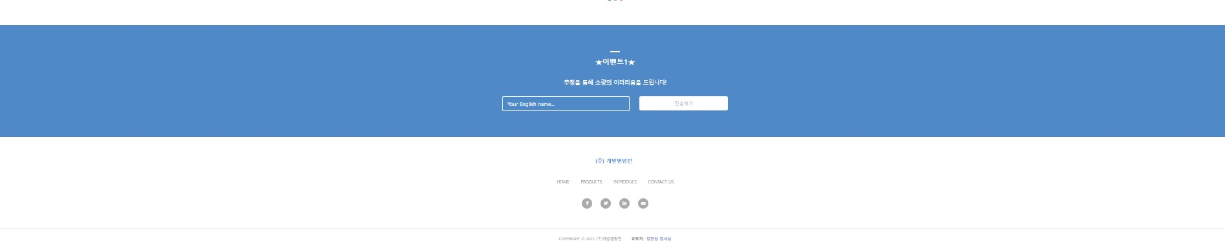
화면 구현 및 코드 소개
03

Slide 5
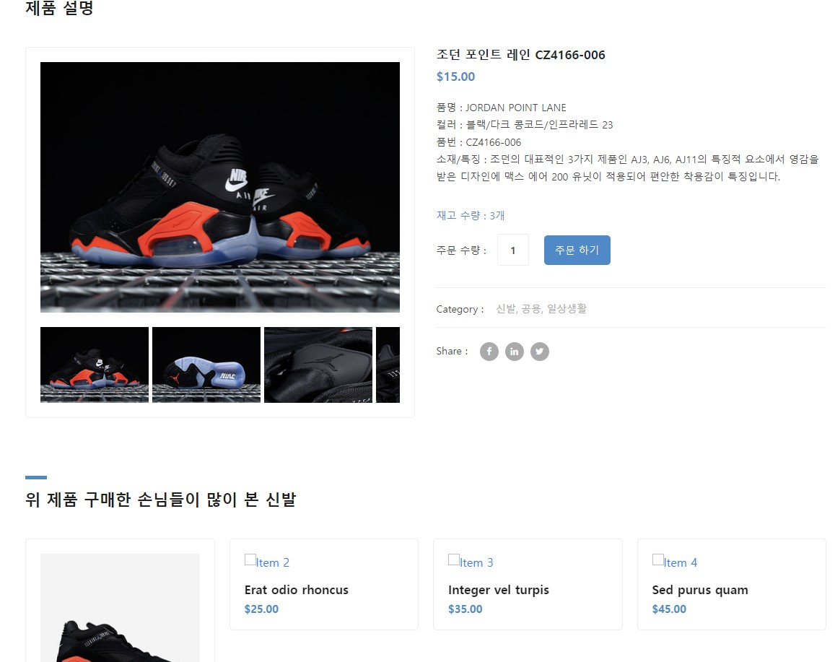
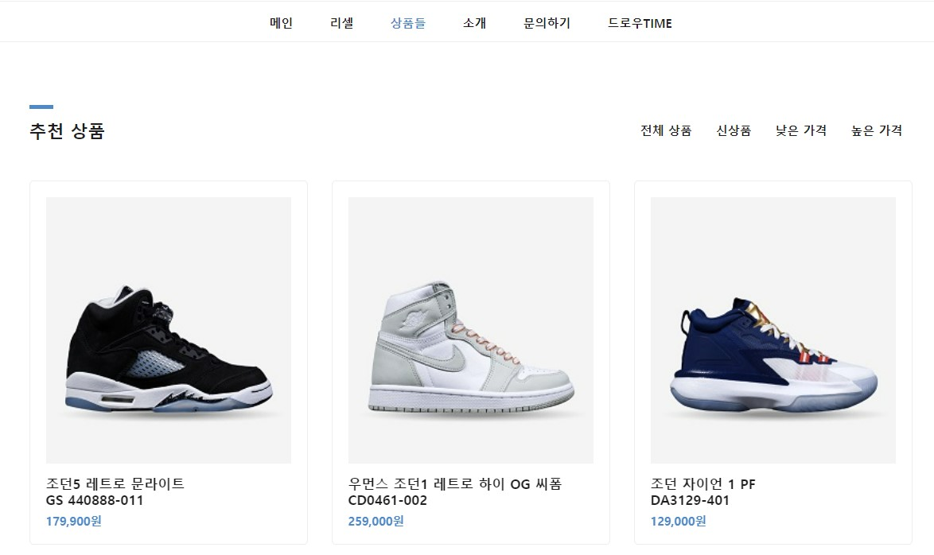
화면 구현 및 코드 소개
03

Slide 6
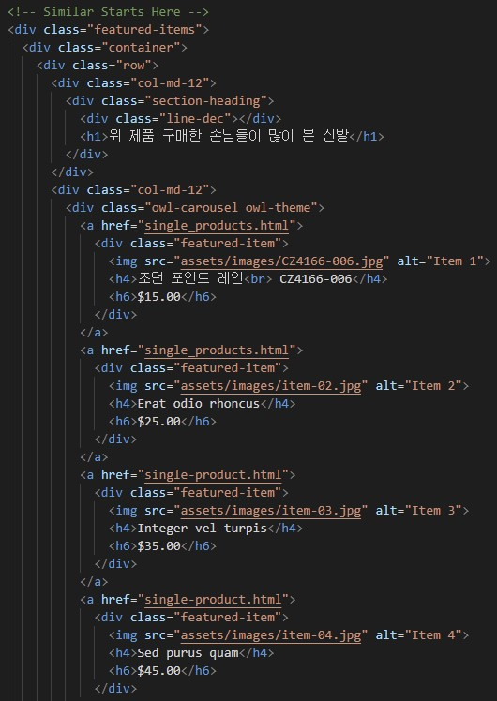
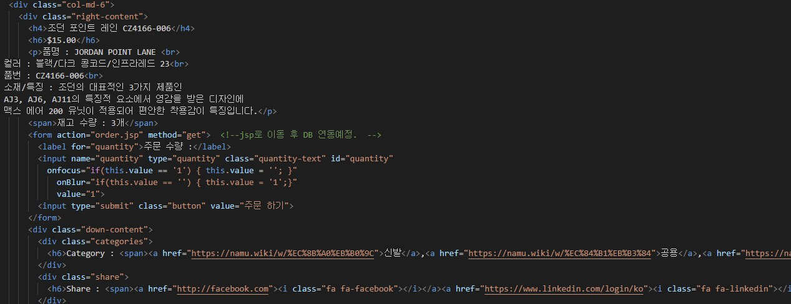
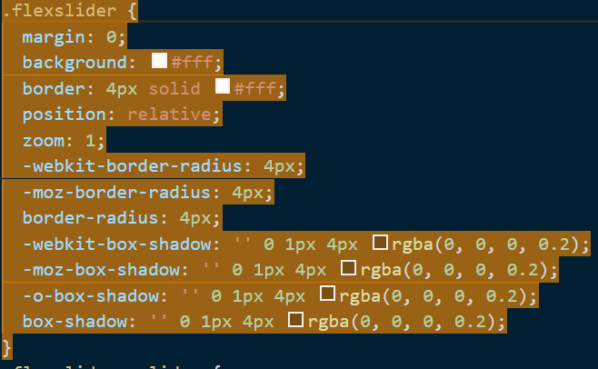
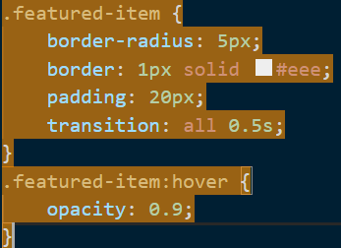
화면 구현 및 코드 소개
03

Slide 7
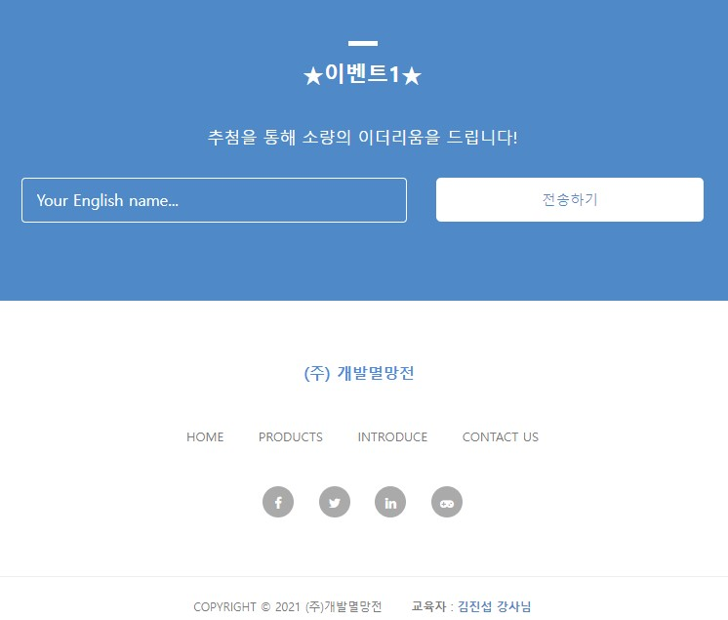
화면 구현 및 코드 소개
03

Slide 8

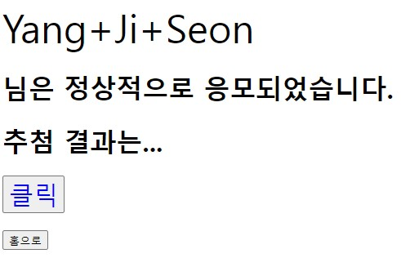
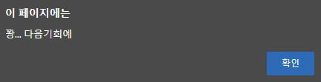
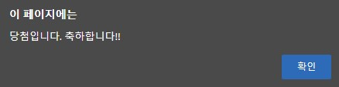
화면 구현 및 코드 소개
03

Slide 9
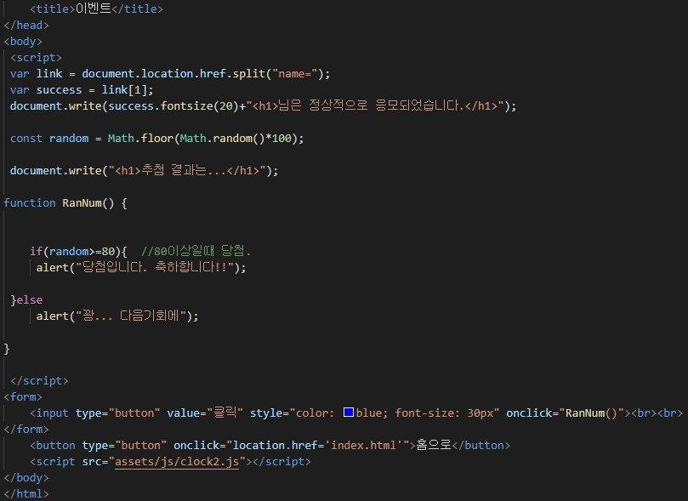
화면 구현 및 코드 소개
03

Slide 10
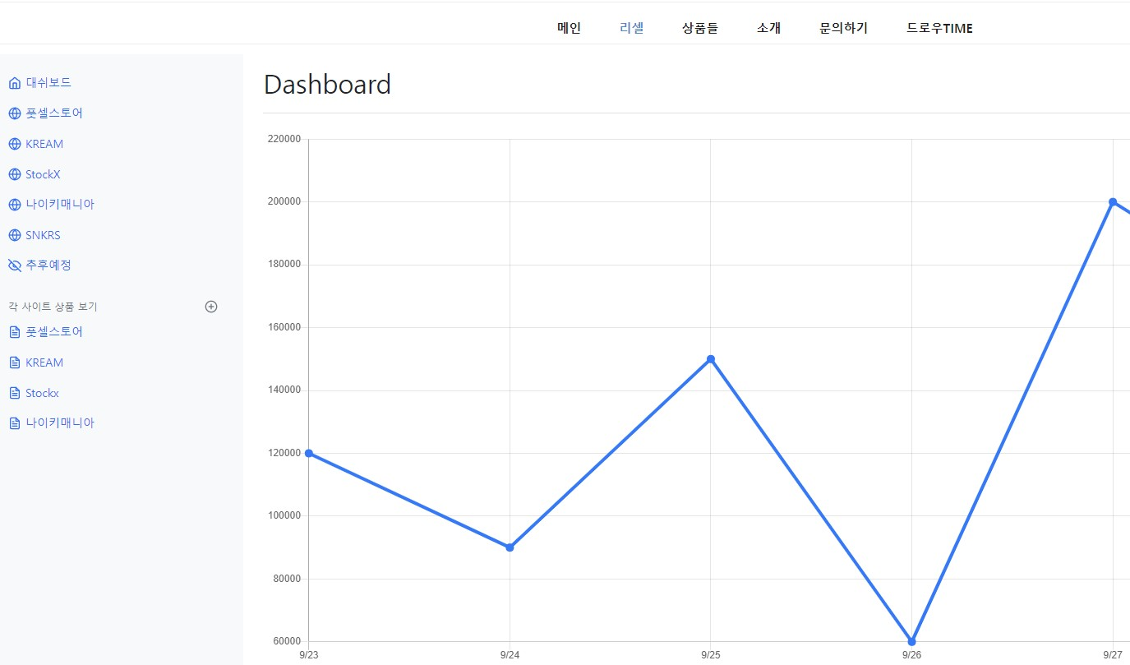
화면 구현 및 코드 소개
03

Slide 11
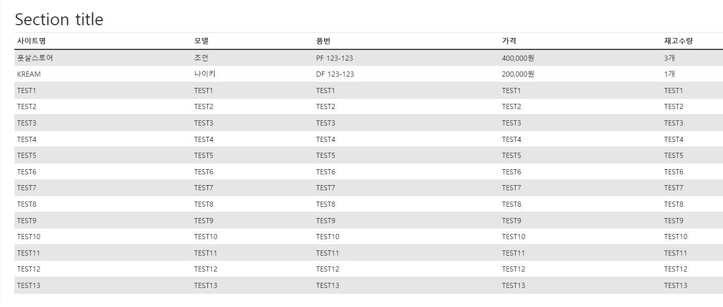
화면 구현 및 코드 소개
03

Slide 12
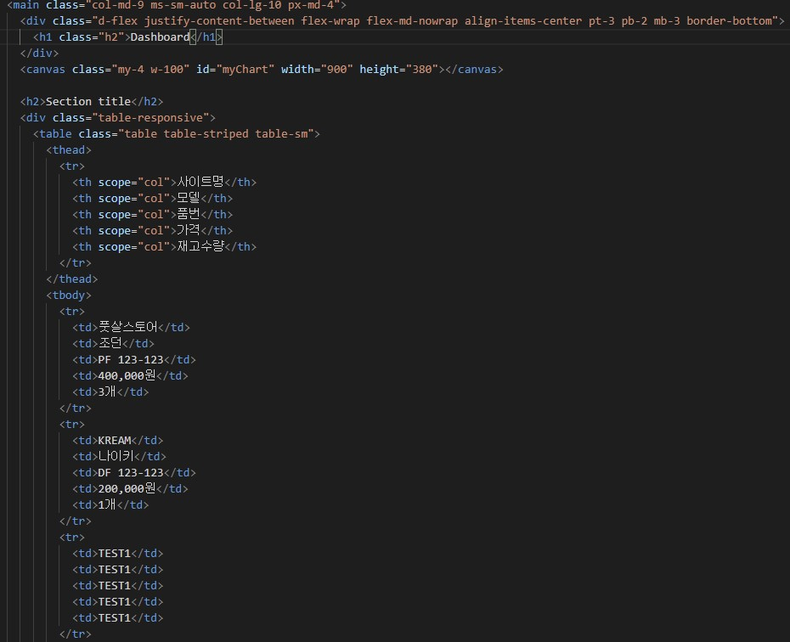
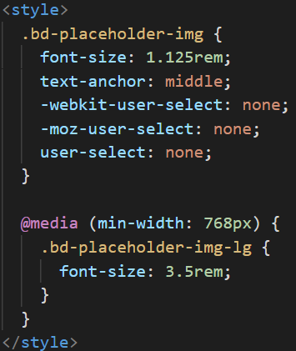
화면 구현 및 코드 소개
03

Slide 13
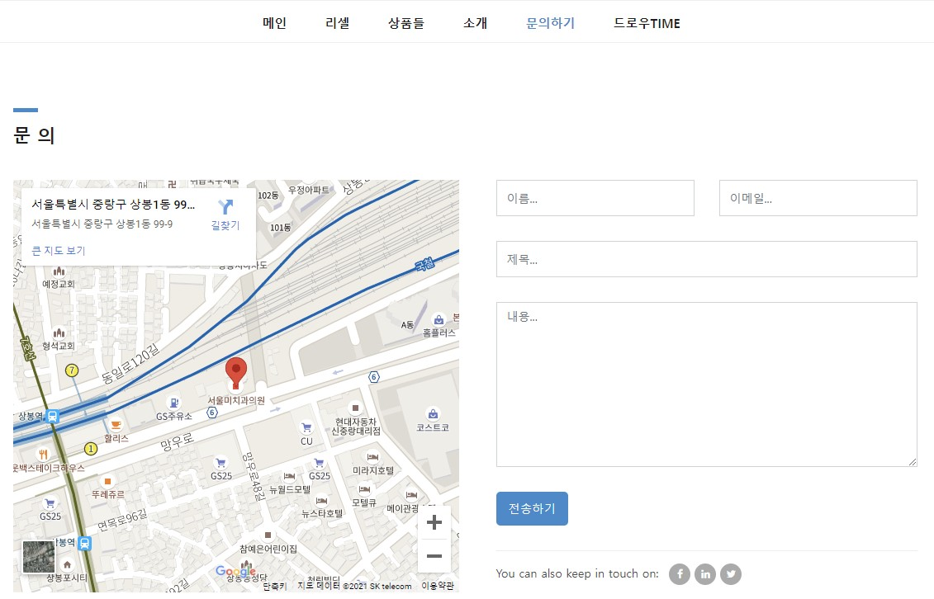
화면 구현 및 코드 소개
03

Slide 14
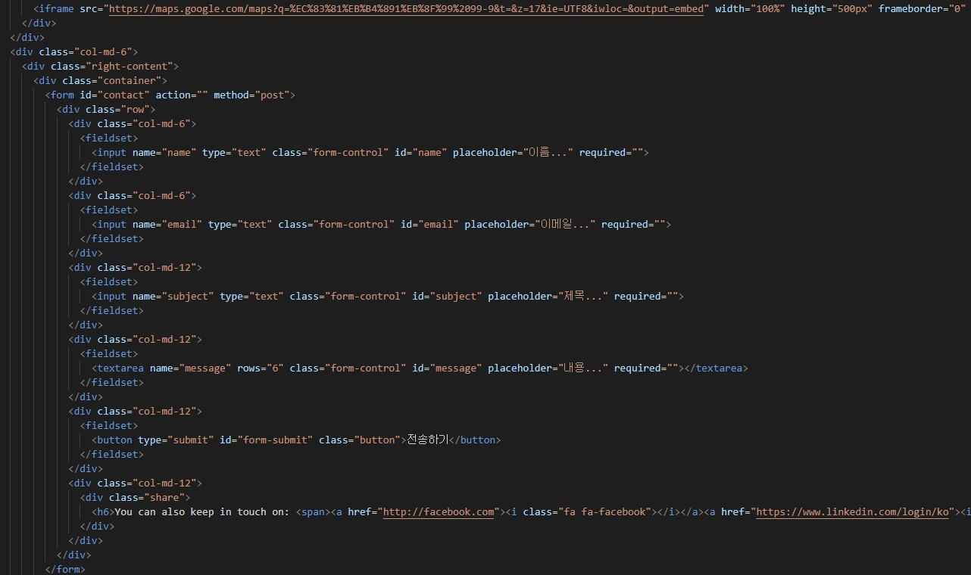
화면 구현 및 코드 소개
03

Slide 15
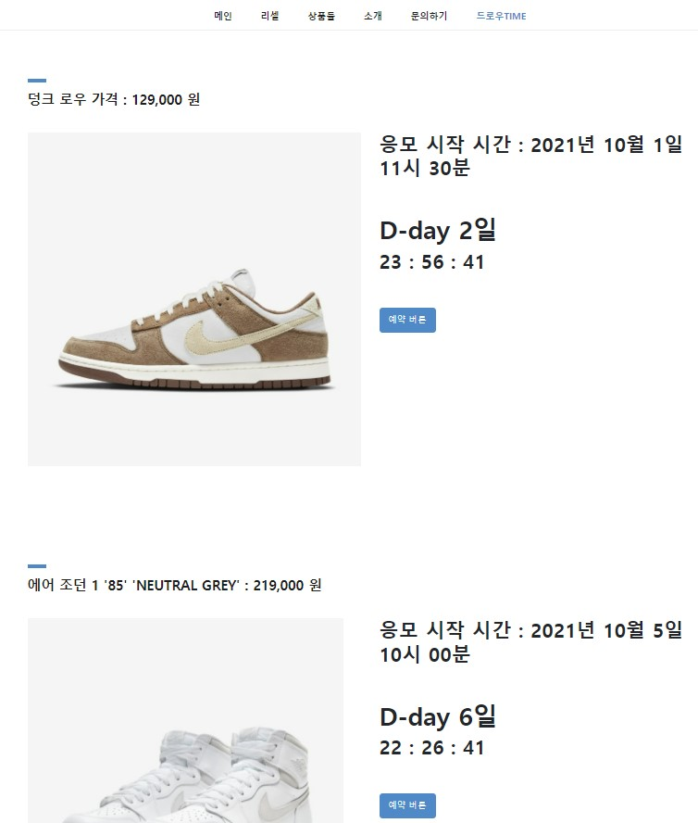
화면 구현 및 코드 소개
03

Slide 16
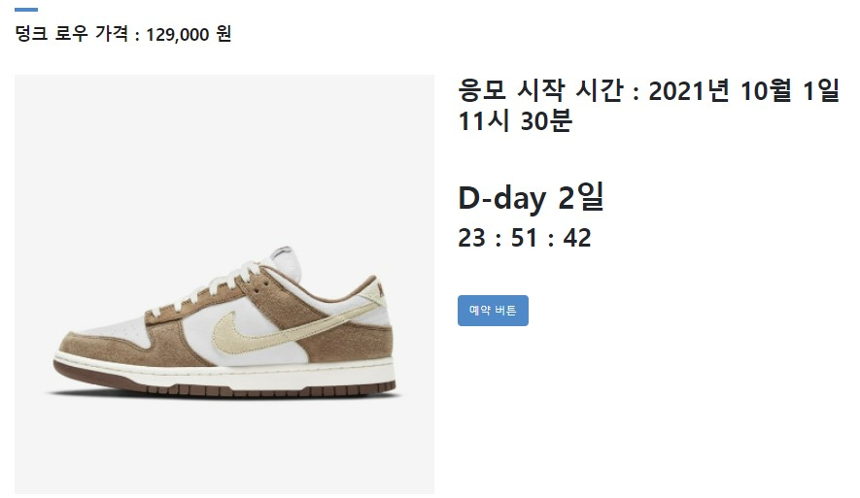
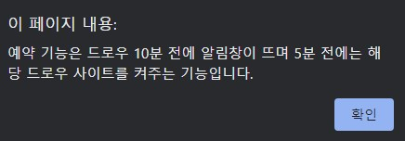
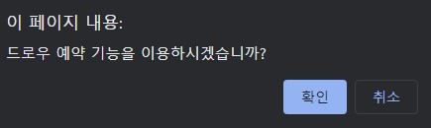
화면 구현 및 코드 소개
03

Slide 17
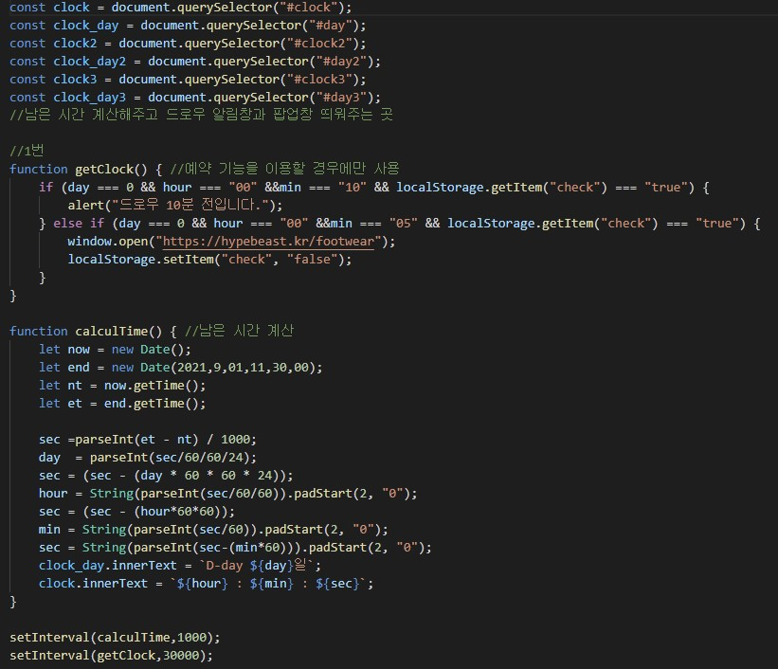
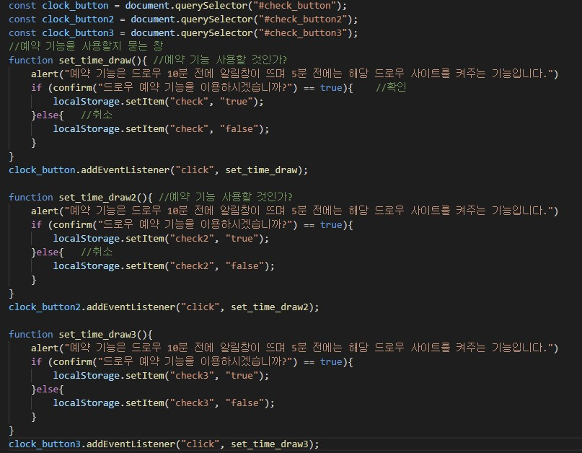
화면 구현 및 코드 소개
03

Slide 18
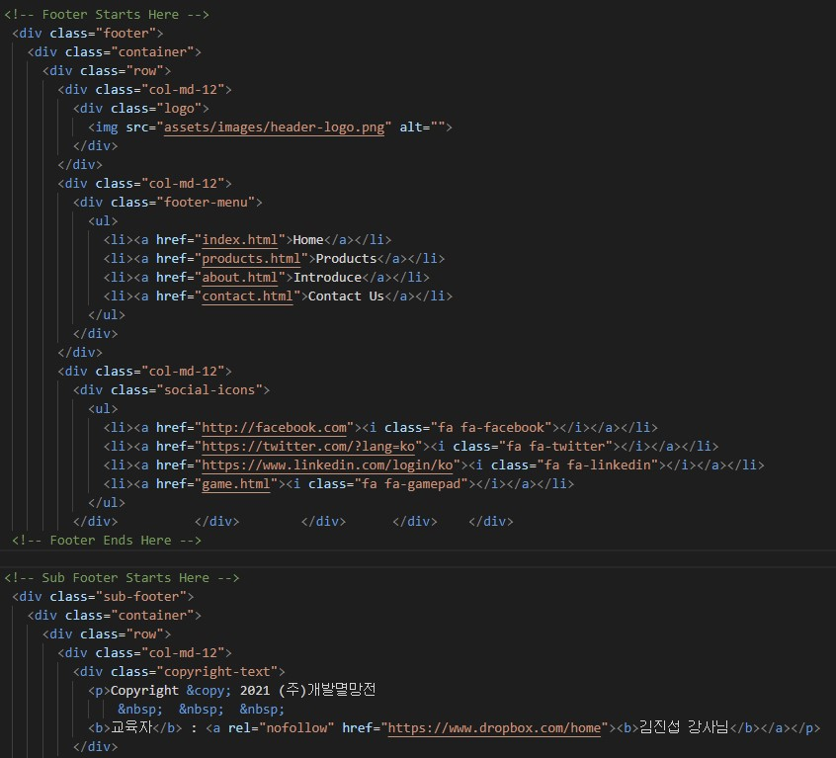
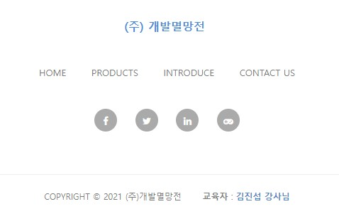
화면 구현 및 코드 소개
03

Slide 19
04
향후 적용 가능 분야

Slide 20
향후 적용 가능 분야
04
인터넷 사이트 뿐만 아니라 앱 등 여러 플랫폼을 통해 사용자 유입 가능.
1
정보 게재 혹은 거래 수수료 등으로 수익 창출 가능.
2
리셀 시장의 규모가 커짐에 따라 신발 뿐만이 아닌 가방, 의류, 와인 등 다양한 항목으로 발전 가능.
3

Slide 21
05
프로젝트 후기

Slide 22
프로젝트 후기
05
이재혁
양지선
윤형진
이정우
별다른 문제 없이 좋은 조원들이랑 함께 여서 좋았습니다.
두 번의 프로젝트를
진행하며 조금 더 깊이 공부
할 수 있는 시간이 됐다고 생각합니다.
함께 고생한 팀원들에게
감사합니다.
훌륭한 조원들과 프로젝트하면서 복습도 하고 모르는 부분도 공부하면서 좋았습니다.
처음 js를 해봤는데
java랑은 다르게 바로바로 보여서 재밌었습니다.

Slide 23
감사합니다
THANK YOU

